Slide 1
Tänapäeva konfliktikoldeid
    Näiteid Euroopast, Aafrikast, Aasiast
    Araabia kevad ja Lähis-Ida
    NSV Liidu pärand
    USA-ga seotud konfliktid

Slide 2
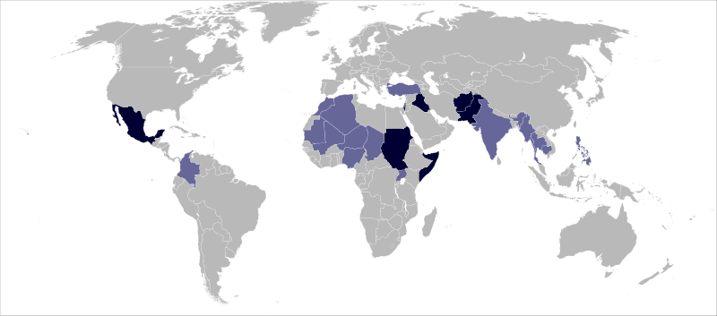
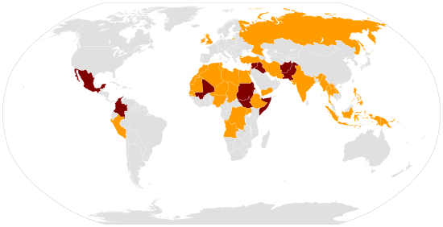
Maailmas oli vähem sõdu kui mullu
Postimees, 15.12.2009
Maailm oli lõppeval aastal pisut rahulikum kui mullu, selgub sakslaste uuringust,
mille tulemused täna avalikustati.
Heidelbergi rahvusvahelise konfliktiuurimisinstituudi (HIIK) andmetel on maailmas tänavu olnud ja veel käimas seitse täiemõõdulist sõda, aasta tagasi oli neid üheksa. Kokku on raporti andmetel üle maailma 365 konflikti, neist 31 liigitatakse üsna vägivaldseteks.
HIIK-i andmetel on sel aastal täiemõõdulised sõjad olnud Somaalias, Afganistanis, Gaza sektoris, Jeemenis, Sri Lankal ja Pakistanis. Instituudi juhataja Lotta Mayer hoiatas, et rahulikumat tulevikku loota ei ole, mis tahes piirkonnas võib iga hetk lahvatada uus vägivaldne kokkupõrge.
2009
2012

Slide 3
Genotsiid 20. sajandil
genotsiid = genos (kr ‘rass’) + cide (ld ‘tapmine’)
- termini autor: poolakas Raphael Lemkin, 1941
näiteid 20. sajandist:
- Stalini režiim (1932-1933) 7 000 000
- natsirežiim (1938-1945) 6 000 000
- Pol Pothi režiim Kambodžas (1975-1979) 2 000 000
- genotsiid Armeenias (1915-1918) 1 500 000
- Rwanda (1994) 1 000 000
- Bosnia-Hertsegovina (1992-1995) 200 000

Slide 4


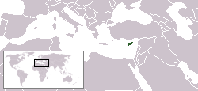
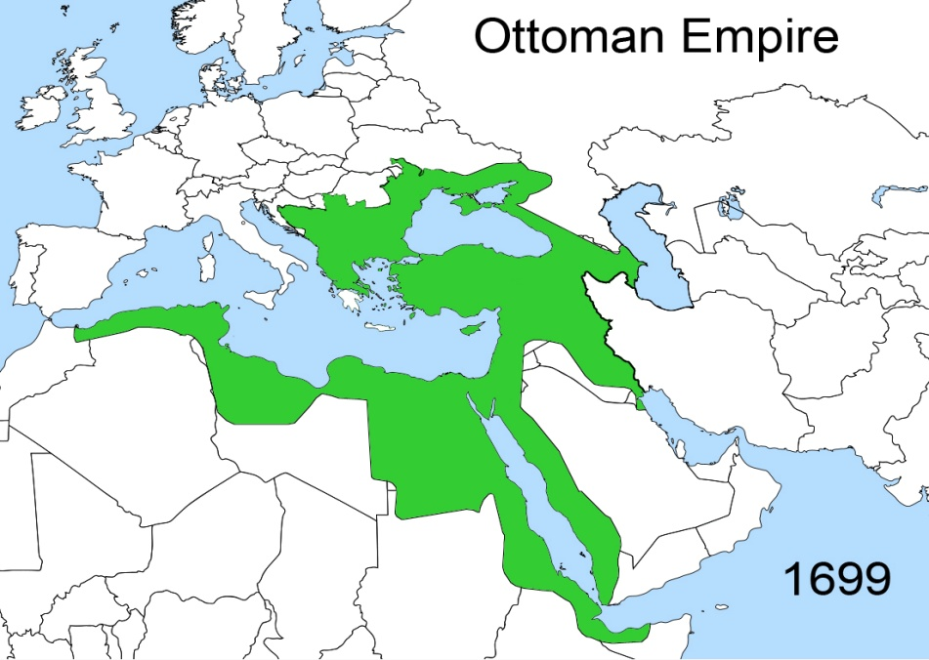
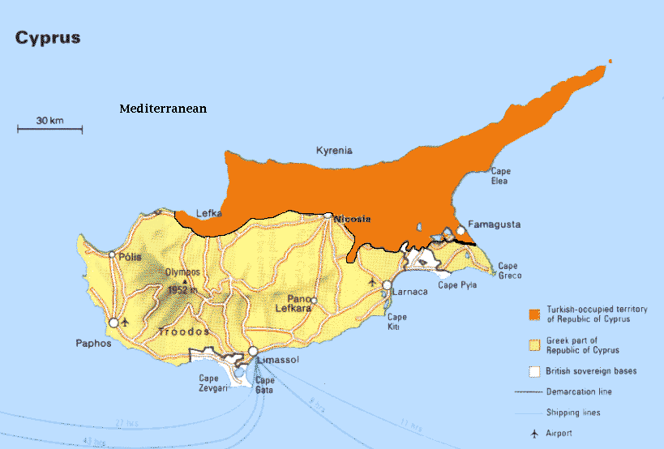
nt Küpros
pindala: 9251 km², de facto 5364 km²
elanikke: 800 000,
neist ca 18% türklased
Küprose Vabariik + Põhja-Küprose Türgi Vabariik

Slide 5
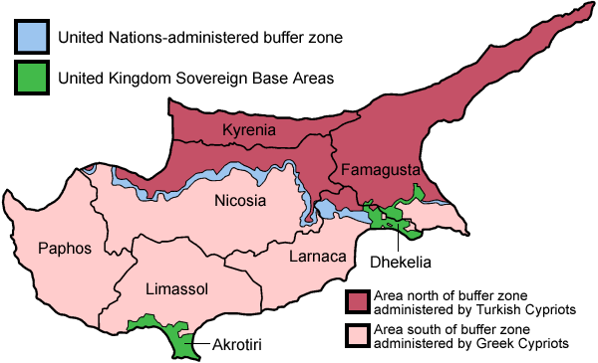



Slide 6
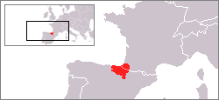

nt Hispaanias baskid
ca 2 miljonit baski
rühmitus ETA ehk “Baskimaa ja Vabadus”
jaanuaris 2011 kuulutas ETA alalise relvarahu

Slide 7
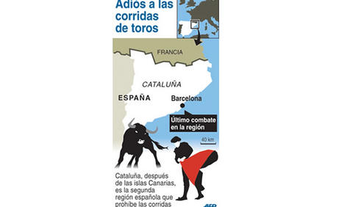
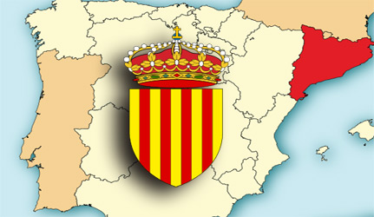

nt Hispaanias katalaanid
ca 11 miljonit katalaani, Kataloonia ca 32 000 km²
Postimees 25. okt. 2012
Neli katalaanist europarlamendi saadikut tahavad, et Euroopa Komisjon ütleks Hispaaniale, et see ei tohi kasutada sõjalist jõudu Kataloonia iseseisvumise ärahoidmiseks.
Kataloonias toimuvad tuleval kuul ennetähtaegsed valimised ning regiooni juht Artur Masi Gavarro on öelnud, et korraldab võidu korral 2014. aastal referendumi Hispaaniast eraldumiseks.

Slide 8
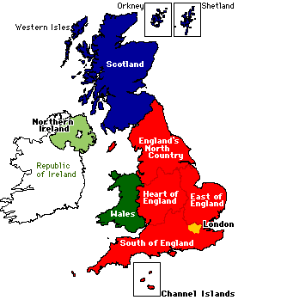
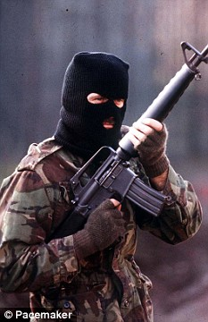

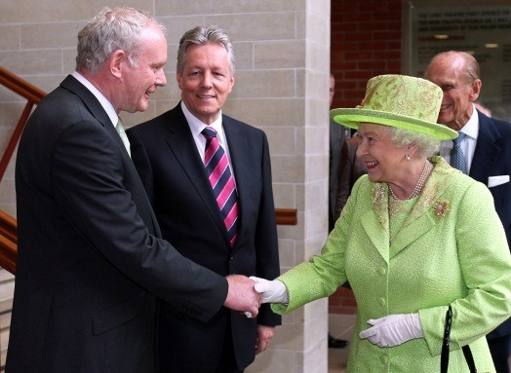

nt Suurbritannia
Iirimaa ja Šotimaa juba
sajandeid Inglismaa koosseisus
Iirimaa iseseisvumine 1922
sammud leppimise suunas:
2011 Briti monarh
esmakordselt Iiri Vabariigis
2012 IRA endine komandör
McGuinness kohtus Elisabeth II

Slide 9
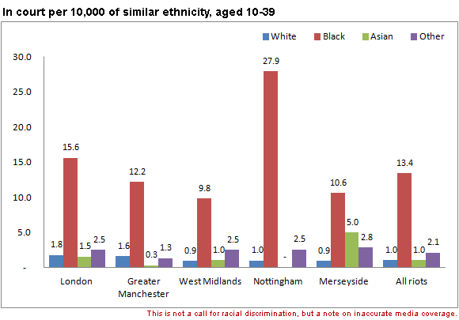
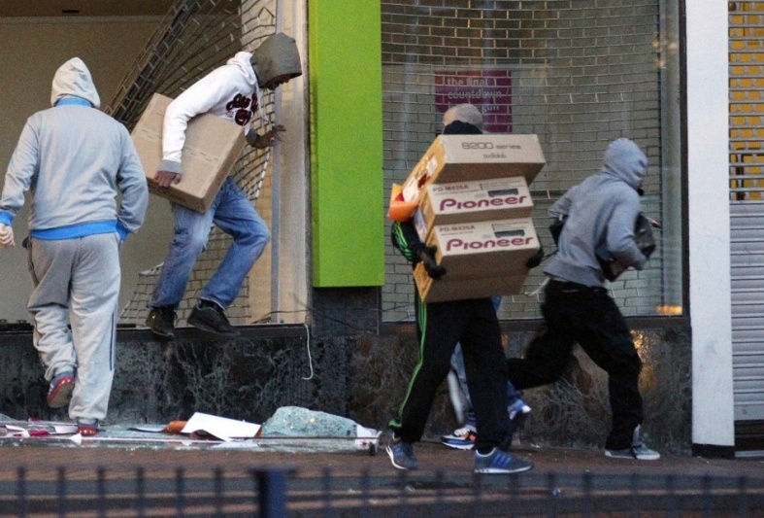
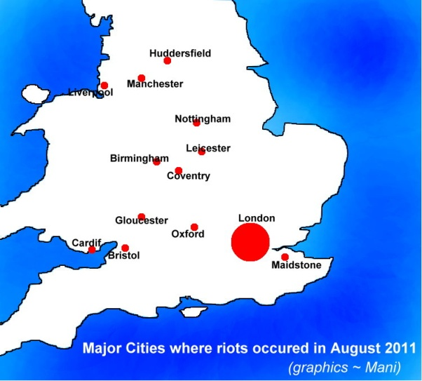
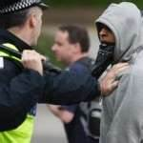
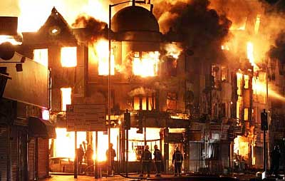
nt Suurbritannia
ca nädal augustis 2011
algus: politsei vs narkojõuk
>meeleavaldus Tottenhamis
noortejõukude rahutused:
üle 50% olid alla 20-aastased
sotsiaalmeedia osa oluline
5 hukkunut
sarnane: Prantsusmaal 2005

Slide 10
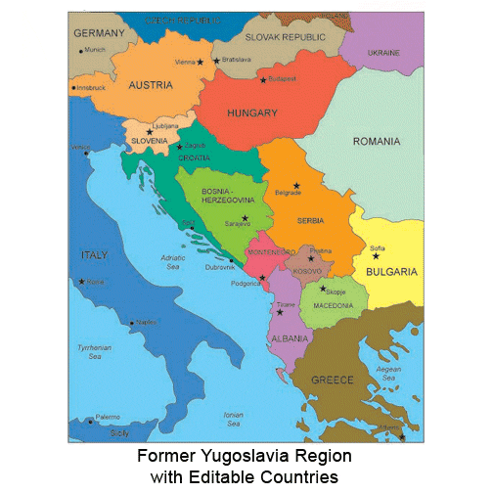
nt Jugoslaavia lagunemine
> Horvaatia sõda
1991-1995
> Bosnia sõda
1992-1995
> Kosovo sõda
1999

Slide 11
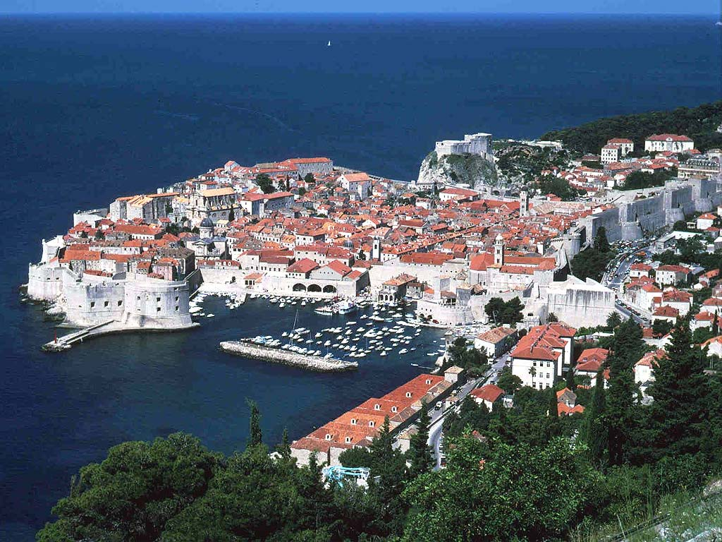
Dubrovnik
Horvaatias

Slide 12
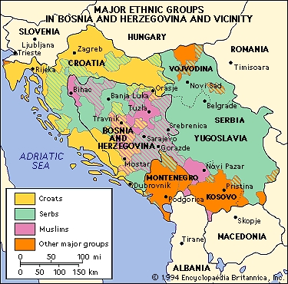
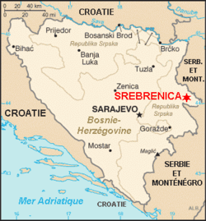
katoliiklus / õigeusk / islami usk horvaadid / serblased / bosnialased
Srebrenica 1995
8000 bosnialast
http://www.postimees.ee/?id=140889

Slide 13
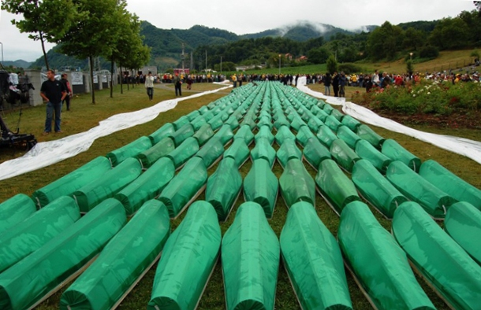
Srebrenica

Slide 14
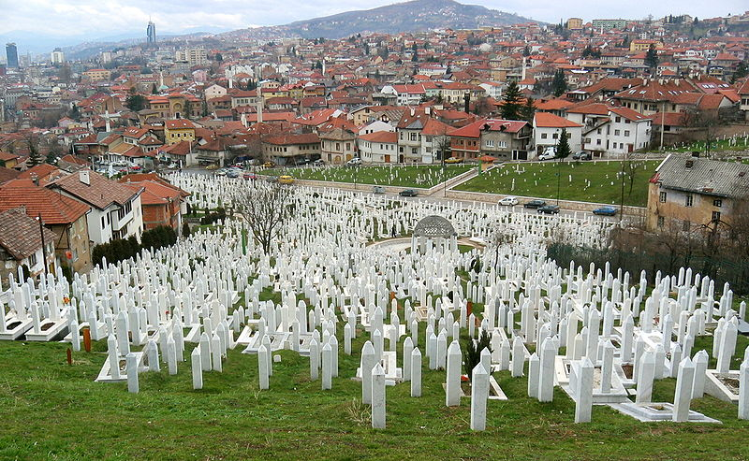
Sarajevo piiramine 1992-1996 hukkunuid ca 11 000

Slide 15
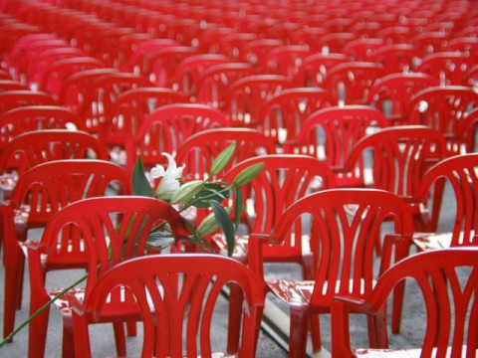


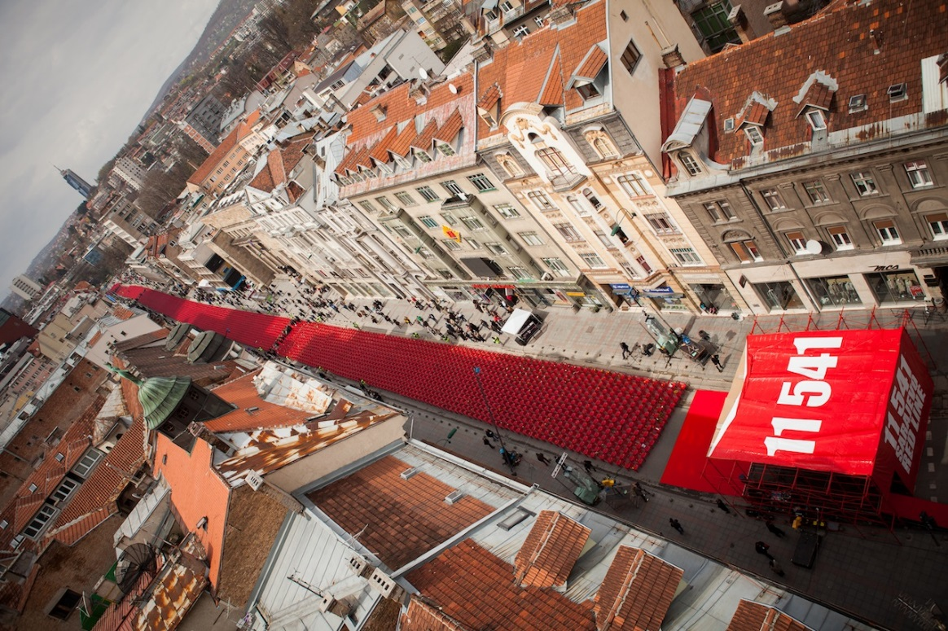
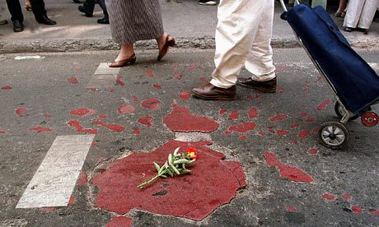

Slide 16
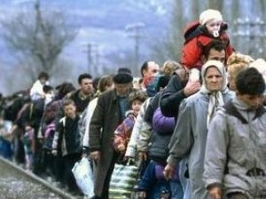
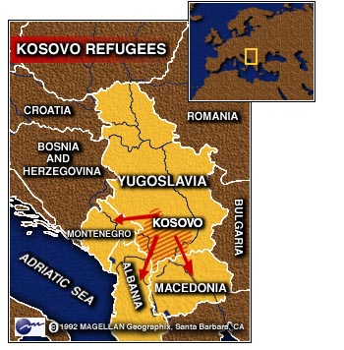
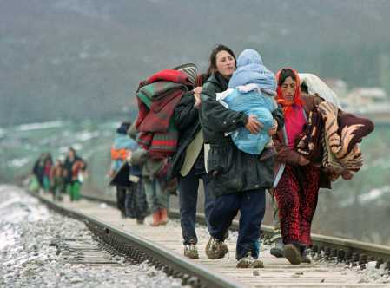
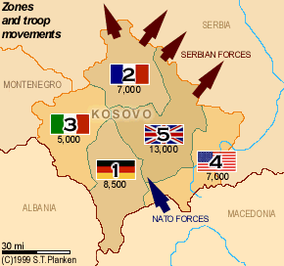
Kosovo põgenikud

Slide 17
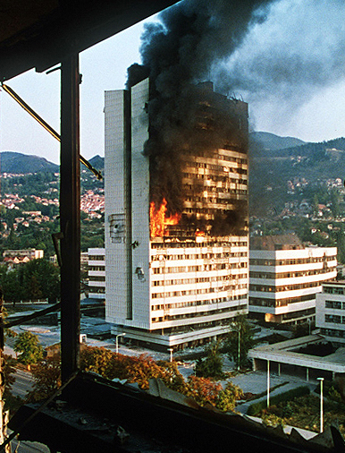
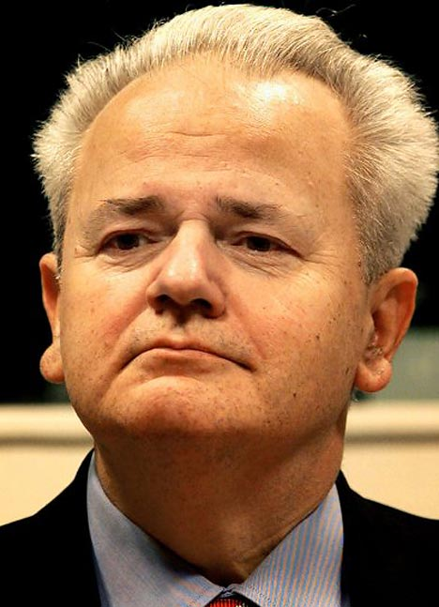
Slobodan Milosevic
Belgrad 1999

Slide 18

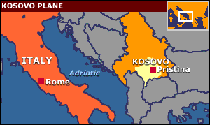
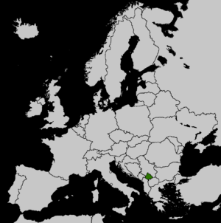
Kosovo 2008
- ala ca 11 000 km²
- elanikke ca 1,7 miljonit sh albaanlasi 92% serblasi 5%
(pärast 1999. a. lahkus palju serblasi)
- iseseisvust tunnustab alla 100 riigi

Slide 19
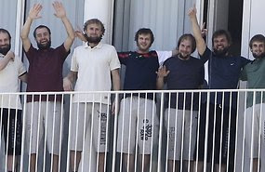
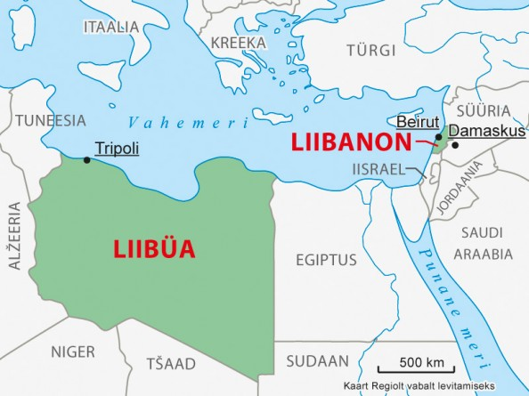
Kas eestlaste röövimine seotud Dragomir Miloševići vangistamisega Tartus?
Lihtsalt spekulatsioon: teisipäeval, 22. märtsil toodi Tartu vanglasse karistust kandma endine Serbia kindral Dragomir Milošević (69), kel jääb istuda veel 22 aastat. Samas vanglas istub juba paar aastat teine serblaste juht Milan Martić (56), kel jääb veel 26 aastat. Neljapäeval, 24. märtsil rööviti Liibanonis seitse noormeest, kellest enamik samuti Tartust.
Pealtnäha pole neil kahel sündmusel justkui mingit seost, ent kui uurida natuke veebis ringi, võib leida infot selle kohta, et serblased rajasid juba kümmekond aastat tagasi Liibanoni oma baasi, investeerides sinna olulisi summasid. Seal redutasid need Serbia juhid, kes Euroopas olid mittesoovitud isikud. Seejuures, nagu kirjutab Independent, ei pidanud serblased Beiruti lennujaamas läbima tavapäraseid formaalsusi ning veetsid aega lukshotellides.

Slide 20
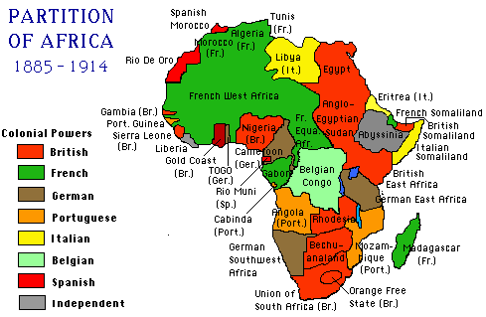
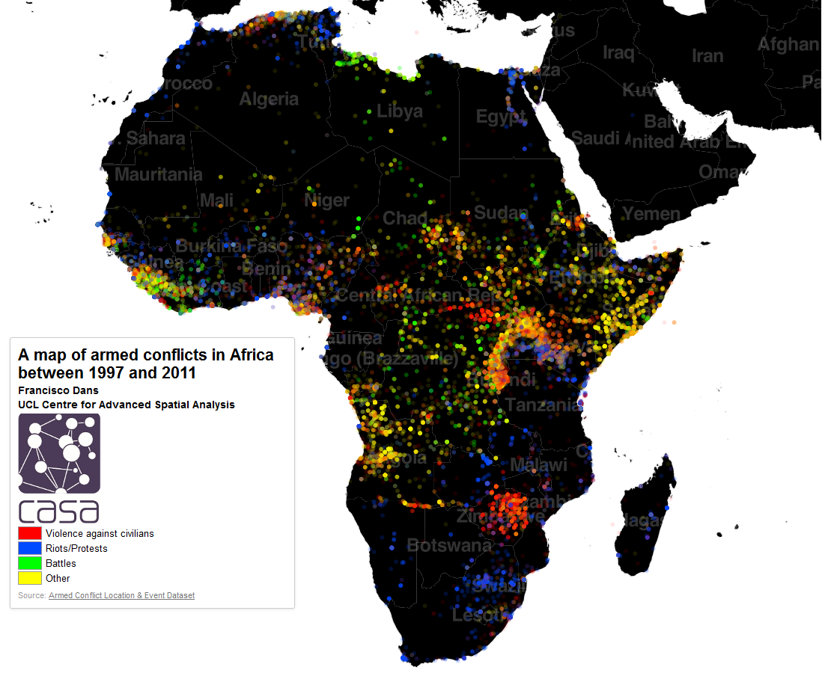
Näiteid Aafrikast ja Aasiast
koloonia asumaa, sõltub emamaast
- 1880. aastail nn võidujooks Aafrika pärast
- 1960. aastail nn Aafrika kevad
- probleemid valdavalt koloniaalpoliitikast tingituna

Slide 21

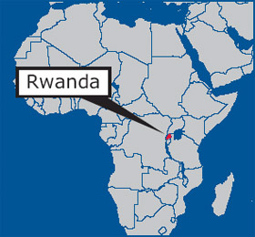
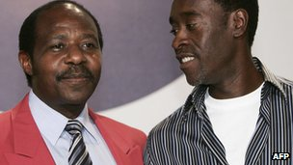
Rwanda
- rahvaarv: 11 miljonit
- pindala: 26 338 km²
- hutud ja tutsid (1994!) http://www.facebook.com/paul.rusesabagina.1

Slide 22
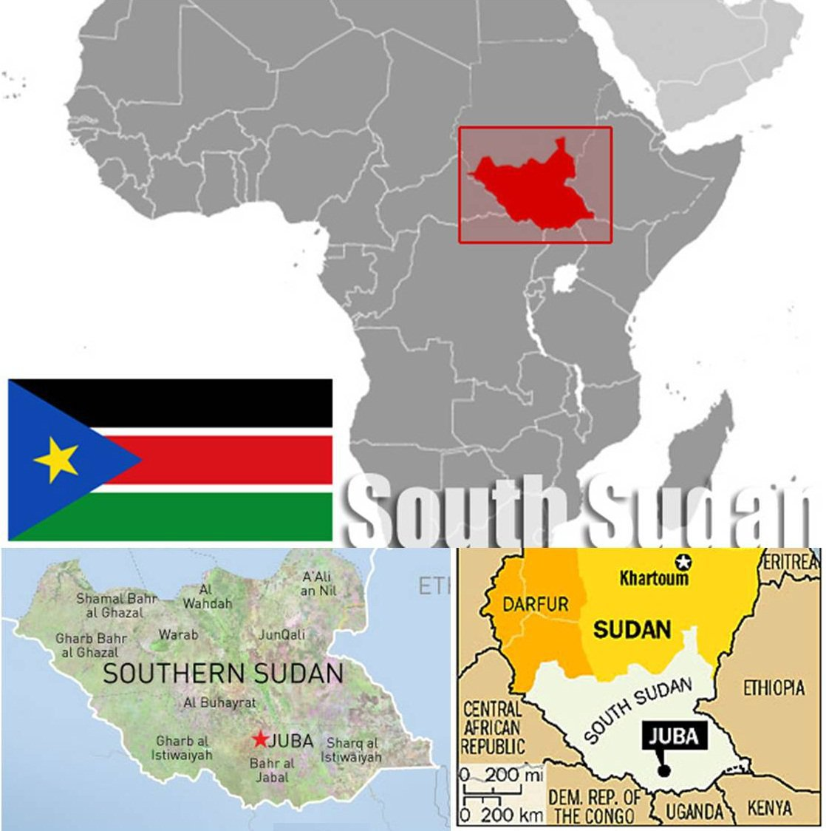
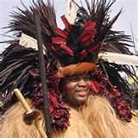
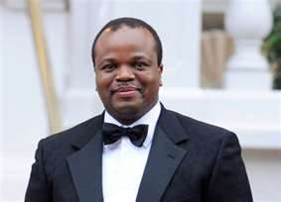
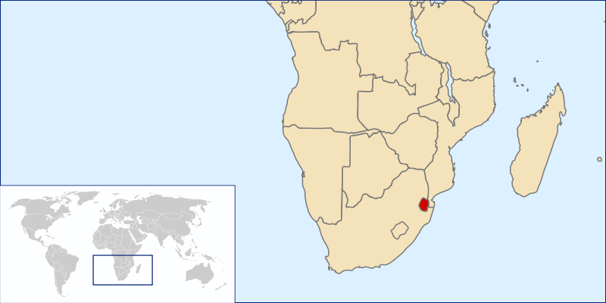
Lõuna-Sudaan Svaasimaa
Mswati III
http://www.bing.com/videos/search?q=Mswati+3&view=detail&mid=19DA598E2A17F6C0AAB719DA598E2A17F6C0AAB7&first=0

Slide 23
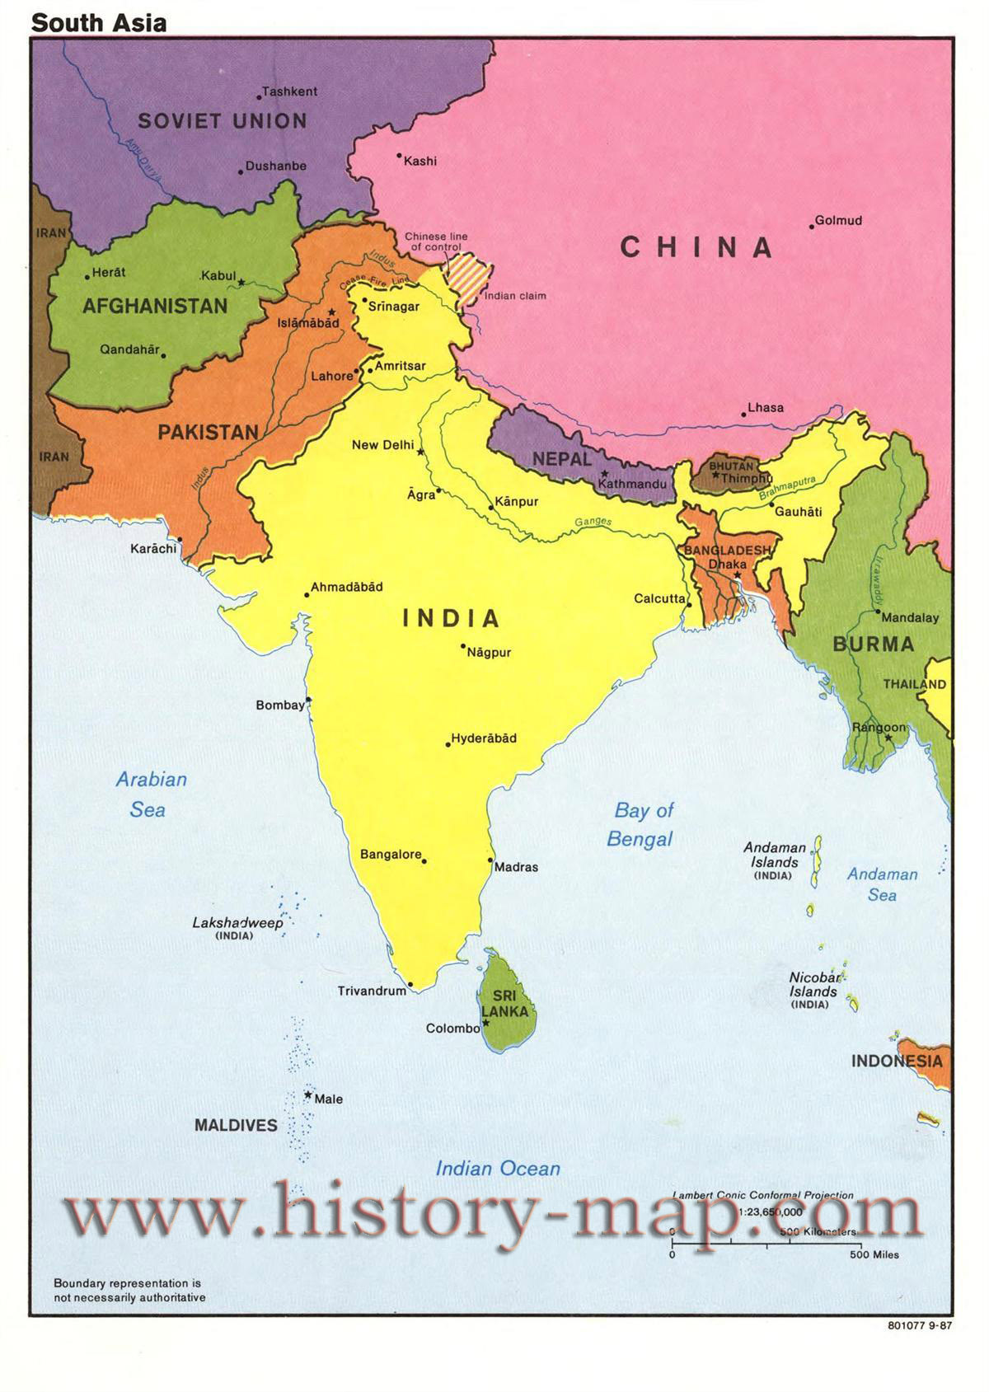
Aasias
nt India ja Pakistan
- Inglismaa koloonia
- 1947 iseseisvus:
India + Pakistan
(NB! Bangladesh!)
- idee: hoida ära usutülisid,
st miljonid asusid ümber
- tüli nt Kashmiri pärast
- mõlemil tuumarelvad

Slide 24
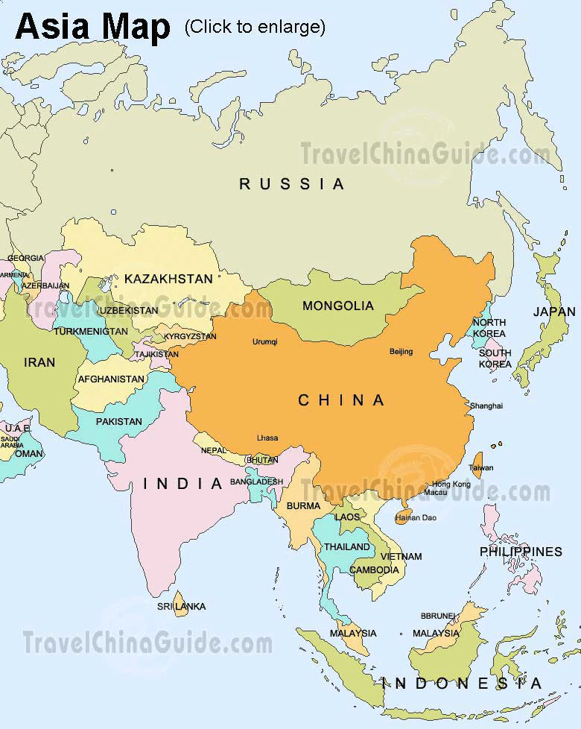
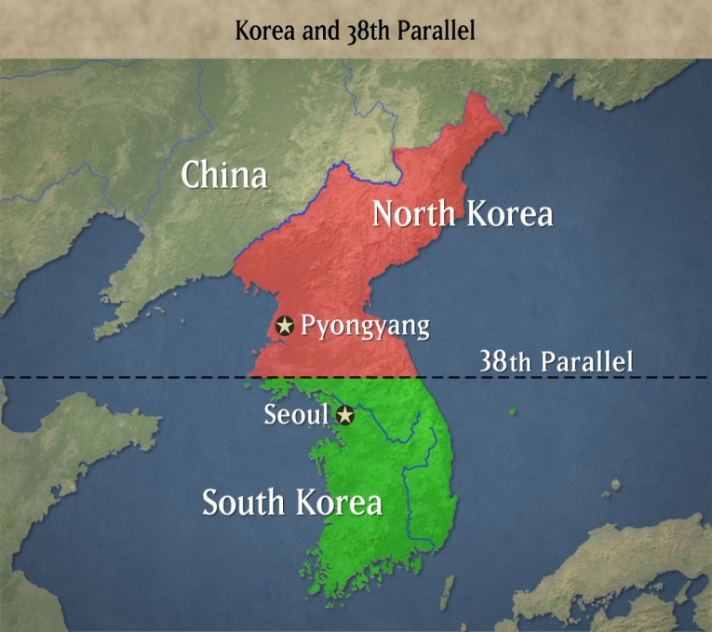
nt Põhja-Korea
- 1950-1953 Korea sõda:
> Korea Rahvademokraatlik Vabariik
+ Korea Vabariik
- diktatuuririik:
Kim Il Sung >
Kim Jong Il (1994-2011) >
Kim Jong Un

Slide 25
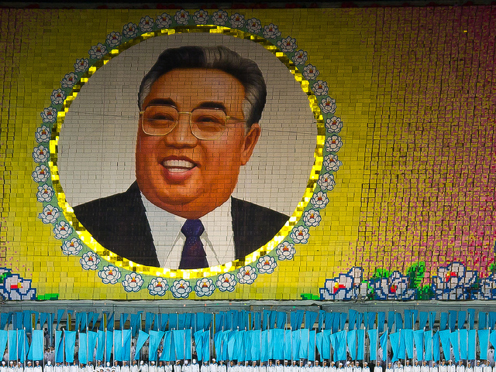
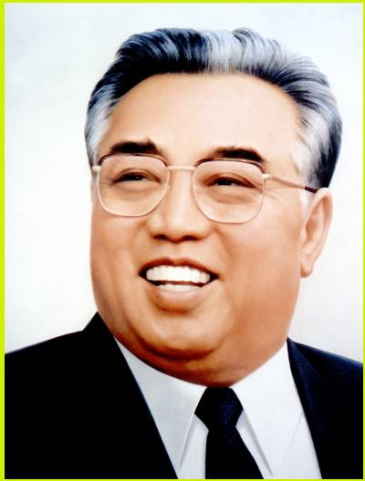
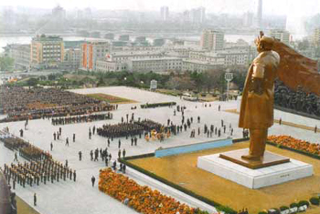
Kim Il Sung http://www.youtube.com/watch?v=0kmxTy5L7Rc http://www.youtube.com/watch?v=pSWN6Qj98Iw

Slide 26



Kim Il Sung > Kim Jong Il > Kim Jong Un

Slide 27




nt Hiina
- 1949 tekkis Hiina Rahvademokraatlik Vabariik
Hiina Vabariik (st Taiwani saar + väikesaared)
<Mao Zedong

Slide 28

Taevase Rahu väljak, 1989 http://www.youtube.com/watch?v=qq8zFLIftGk

Slide 29

http://wn.com/Tank_Man#/videos

Slide 30




nt Hiina
Tiibeti teema:
- kuni 1951 iseseisev
- tiibetlasi ca 6 milj
- pindalalt ~ EL ala!
- Hiina maavaradest seal 40%
- Pekingi OM ajal palju tähelepanu
- dalai-laama (Tenzin Gyatso), al 2011 ei juhi eksiilvalitsust

Slide 31





Slide 32
nt Hiina
Tiibeti teema:
- kuni 1951 iseseisev
- tiibetlasi ca 6 milj
- Hiina maavaradest seal 40%
- Pekingi OM ajal palju tähelepanu
- dalai-laama (Tenzin Gyatso), al 2011 ei juhi eksiilvalitsust

Slide 33



Araabia kevad
mõiste
- 1848.-1849. a. revolutsioonid Euroopas
- 1960. aastatel Aafrika aktiivne iseseisvumine
- 2011. a. rahutused araabia maades

Slide 34

http://edition.cnn.com/SPECIALS/world/arab-unrest/index.html

Slide 35


Slide 36



Tuneesia
- Mohamed Bouazizi:
turukaupmees,
protest võimude vastu
> vallandus avalik pahameel
> president Ben Ali loobus võimust (1987-2011)
Ben Ali (Zayn al-‘Ābidīn bin ‘Alī)

Slide 37




Egiptus
- Hosni Mubarak (1981-2011)
- Tuneesia eeskujul
rahutused režiimi vastu
- mõju turismile siiani tunda

Slide 38




Liibüa
- Muammar Gadaffi
(1969-2011)
- „Roheline raamat“
- NATO sekkumine

Slide 39



Lockerbi katastroof
1988

Slide 40




Liibüa – Muammar al-Gadaffi

Slide 41




Süüria
- president Bashir al-Assad
- rahutused märtsist 2011

Slide 42



Slide 43


oktoober
2015

Slide 44


Slide 45




Lähis-Ida konflikt
“palestiinlaste vangilaager”
- rannikuriba (ca 1/3 Hiiumaast)
- elanikke ca 1,5 miljonit
- suurim linn Gaza, mis on
Palestiina araablaste suurim linn
- 1948-1967 Egiptuse koosseisus
- 1967-2005 Iisraeli koosseisus
- alates 2007. a. Hamasi kontrolli all

Slide 46

Ottomani impeerium uusajal
- 19.saj. lõpus “Euroopa haige mees”
- pärast I maailmasõda jäid vaid praegune Türgi
> 1947 ÜRO: “luua Iisrael ja Palestina”
> tegelikkuses: Palestiina riiki välja ei kuulutatud

Slide 47

http://uudised.err.ee/v/3ee3f386-a462-40c7-80c5-52b0926341c7

Slide 48


Slide 49


Slide 50




NSVL (1922-1991)

Slide 51

Venemaa
http://et.wikipedia.org/wiki/Venemaa_haldusjaotus

Slide 52


Slide 53

http://www.dailymail.co.uk/news/article-2516663/The-astonishing-pictures-2013-Renowned-news-agency-releases-best-photographs-defining-moments-year.html

Slide 54


nn uus külm sõda

Slide 55


V. Putini kõne parlamendis (aprillis 2005. a.)
Tuleb tunnistada, et Nõukogude Liidu kadumine oli sajandi suurim geopoliitiline katastroof. Vene inimeste jaoks sai sellest tõeline tragöödia. Kümned miljonid meie kaasmaalased ja kaaskodanikud leidsid end elavat Venemaast väljapool. Kokkuvarisemise epideemia levis isegi Venemaa sisse.

Slide 56






Slide 57

http://www.postimees.ee/2613300/ time-kaalub-putini-valimist-aasta-inimeseks
Ühendriikide mõjukas ajakiri Time võib 2013. aasta inimeseks nimetada Venemaa presidendi Vladimir Putini.
Aasta inimese veebihääletusel on Putin praeguse seisuga aga viiendal kohal. Teda edestavad popstaar Miley Cyrus, USA riikliku julgeolekuameti (NSA) jälgimisprogrammi avalikustanud endine luuretöötaja Edward Snowden, India poliitik Narendra Modi ja Süüria president Bashar al-Assad. Kokku on kandidaate 42.
Time on aasta inimese tiitleid välja andnud 1927. aastast alates, valides selleks isiku või nähtuse, mis on kas positiivselt või negatiivselt kõige enam mõjutanud aasta sündmusi. Mullu austas Time USA presidenti Barack Obamat, tunamullu meeleavaldajaid, kes Lähis-Idas, Euroopas ja USAs poliitilisi muutusi nõudsid. 2010. aastal anti tiitel Facebooki asutajale Mark Zuckerbergile.
Kui Time valiks Putini aasta inimeseks, poleks see esimene kord, kui Vene riigipea selle tiitli pälviks. Sama tiitli andis Time Putinile ka 2007. aastal.

Slide 58


Boriss Berezovski Aleksander Litvinenko

Slide 59



Anna Politkovskaja Mihhail Hodorkovski

Slide 60


Boris Nemtsov
Aleksei Navalnõi

Slide 61




Tšetšeenia sõjad

Slide 62



Nord-Osti pantvangidraama
2002

Slide 63



http://www.youtube.com/watch?v=csr9TPGPoxs&feature=fvwrel
http://www.youtube.com/watch?v=p4sPt5yvf64&feature=related
Beslani pantvangikriis
2004

Slide 64


2008 Sotšis: G. Bush ja V. Putin

Slide 65





pöörane 2014. aasta…
Edward Snowden

Slide 66



Türkmenistan
ca 490 000km2
ca 5 miljonit
27.okt. 1991
G. Berdimuhammedow

Slide 67

Sapamurat Nijazov/Nyyazow (võimul 1985-2006)
http://www.postimees.ee/648367/ansip-soidab-tana-uhte-maailma-suletumasse-riiki/

Slide 68



Kasahstan
http://www.delfi.ee/teemalehed/kasahstan
Tohoh! Kasahstan võttis "Diktaatori" levist maha!
Kasahstani välisminister tunnustas Borati teeneid riigi ees
Kasahstanis tehti ettepanek pealinna ümbernimetamiseks presidendi järgi
Nazarbajev: kasahhi keel võtab 2025 kasutusele ladina tähestiku
Kasahstani kooliõpilased võistlevad presidendi eluloo tundmises

Slide 69



Ukraina
ca 603 000km2
ca 45 300 000 miljonit
ca 78% ukrainlased
Viktor Janukovitš
- 2004 > < Juštšenko
- 2010 > < Tõmošenko

Slide 70



nn oranž revolutsioon
2004
Viktor Juštšenko
Julia Tõmošeko

Slide 71



november 2013
21.nov. Vilnuses ei sõlmitud
EL liitumise assotsiatsioonilepet
24.nov. meeleavaldused Kiievis
30.nov. jõuline sekkumine
?

Slide 72



nn rooside revolutsioon Gruusias
Mihhail Saakašvili

Slide 73



Vene-Gruusia sõda
augustis 2008

Slide 74




Põhja-Osseetia Lõuna-Osseetia Alaania Vabariik Vabariik
2010. a. rahvaloenduse andmetel oli Põhja-Osseetia elanikest
osseete 65,1%, venelasi 20,8%, ingušše 4,0%, armeenlasi 2,3%, kumõkke 2,3% ja grusiine 1,3%.
Riigil on oma president ja parlament.
Pindala: 7954 km²
Elanikke: 701 400 (2007)
Pealinn: Vladikavkaz
Ametlikud keeled: vene ja osseedi
Pindala: 3900 km²
Elanikke: 82 000 (2006) või 30 000
Pealinn: Tshinvali
Ametlikud keeled: osseedi ja vene
Lõuna-Osseetia on end iseseisvaks kuulutanud ning Venemaa, Nicaragua, Venezuela, Nauru ja Tuvalu poolt tunnustatud vabariik Gruusia territooriumil. Ametlikult Gruusia haldusüksusena ei eksisteeri.

Slide 75





Aleksander Lukašeko

Slide 76



Slide 77






Slide 78




Slide 79



Slide 80




Slide 81


Afganistan http://afganistan.postimees.ee/

Slide 82






Slide 83

“Afganistani tüdruk” (1972/1984; 2002) / Steve McCurry otsingud: http://www.youtube.com/watch?v=llxw0bL7wfQ teleintervjuu http://www.youtube.com/watch?v=BIgx-nkFL6c

Slide 84





Slide 85


Iraagi sõda
NB! Bagdad (‘jumala kingitus’)
a)1991 Saddam Hussein annekteeris Kuveidi
> USA mõistis hukka, sinna saadeti sõjajõud
(president George Bush senior)
> Lahesõda (õhusõda, maaväed)
> Iraagis ülestõus Husseini vastu
> diktatuur langemas, USA sunnitud lahkuma
> Hussein surus rahutused maha

Slide 86




Slide 87

b) terrorirünnak + USA edu Afganistanis
> märts 2003 alustas USA sõda,
ettekääne: massihävitusrelvad
> mai 2003 kuulutas USA sõja lõppenuks,
dets.2003 tabati Hussein (hukati 2006)
> sept. 2010 USA tõi väed välja
- Eesti missioon 2004-2009,
hukkus 2 eesti sõdurit

Slide 88


Slide 89


Barack Obama 2009

Slide 90

Tony Blair palus Iraagi sõja pärast vabandust
Mul ei ole millegi eest vabandust paluda, sest Saddam Husseini kukutades talitasime me õigesti, ütles endine Inglismaa peaminister Tony Blair eile, kõneldes kriitikatormist, mis teda tabas, kui selgus, et suurelt jaolt oli tema Iraagi ründamise algataja.
Blair oli omal ajal ka kinnitanud, et Saddami kasutuses on hulk massihävitusrelvi ja gaasi, mis samuti osutus valeks. Siiski möönis Blair, et ta peab paluma vabandust nende vigade eest, mis tehti 2003. aastal alanud sõjakäigu jooksul, sest need vead viisid Islamiriigi tõusule. Islamiriigist jagusaamine nõuab lääneriikidelt nüüd tohutut aega ja raha ning Iraagis 12 aastat tagasi alanud sõda ei taha ega taha lõppeda. http://www.ohtuleht.ee/700548/tony-blair-palus-iraagi-parast-vabandust
Õhtuleht, 26. oktoober 2015. a

Slide 91



Julian Assange Edward Snowden

Slide 94



Slide 95

Osama Bin Laden
esitleb nimeversioone:
valgevene - Ladenko
läti - Osmas Ladens
soome - Laadenen
iiri - O'Laden
šoti - Mc Laden
prantsuse - La Dén
vene - Ladenov
poola - Ladenski
eesti - Laada Osman
itaalia - Ladiano
leedu - Osmautas Ladautas
vana-rooma - Osmus Binus Ladus
rootsi - Ladenson
saksa - Ladmann
hiina - Bin Lian-Dien
võrumaa - Laadu Osmann

Slide 96

Kasahstan

